Slide 1


ACOMPANHAMENTO PÓS-GRADUAÇÃO
AÇÕES DE PLANEJAMENTO

Slide 2
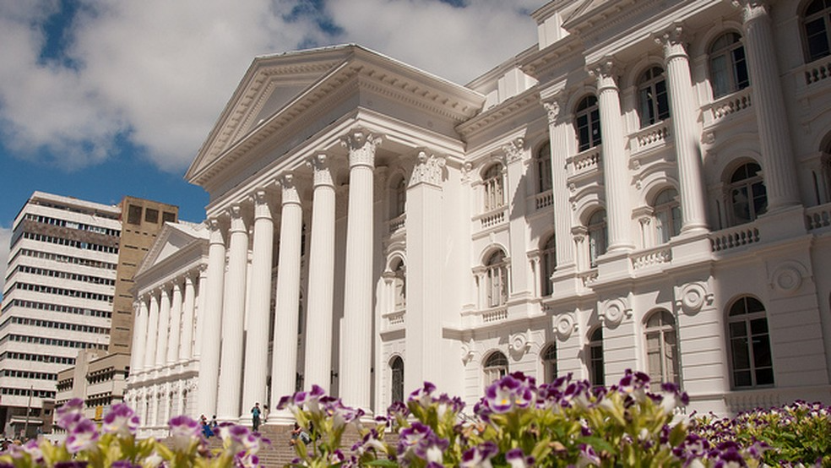
O que define as notas…
ACOMPANHAMENTO PÓS-GRADUAÇÃO

Slide 3
Quesito | Item / Descritor | Peso mínimo % | Análise | Peso mínimo % do total
Programa | 1.1. Articulação, aderência e atualização das áreas de concentração, linhas de pesquisa, projetos em andamento e estrutura curricular, bem como a infraestrutura disponível, em relação aos objetivos, missão e modalidade do programa. | 25 | qualitativa | 15.2
 | 1.2 Perfil do corpo docente, e sua compatibilidade e adequação à Proposta do Programa | 25 | quantitativa | 15.2
 | 1.3. Planejamento estratégico do programa, considerando também articulações com o planejamento estratégico da instituição, com vistas à gestão do seu desenvolvimento futuro, adequação e melhorias da infraestrutura e melhor formação de seus alunos, vinculada à produção intelectual – bibliográfica, técnica e/ou artística. | 10 | qualitativa | 6.1
 | 1.4. Os processos, procedimentos e resultados da autoavaliação do programa, com foco na formação discente e produção intelectual. | 10 | qualitativa | 6.1
Formação | 2.1. Qualidade e adequação das teses, dissertações ou equivalente em relação às áreas de concentração e linhas de pesquisa do programa. | 15 | quantitativa | 9.1
 | 2.2. Qualidade da produção intelectual de discentes e egressos. | 15 | quantitativa | 9.1
 | 2.3. Destino, atuação e avaliação dos egressos do programa em relação à formação recebida. | 10 | qualitativa | 6.1
 | 2.4. Qualidade das atividades de pesquisa e da produção intelectual do corpo docente no programa | 15 | quantitativa | 9.1
 | 2.5 Qualidade e envolvimento do corpo docente em relação às atividades de formação no programa. | 10 | quantitativa | 6.1
Impactos | 3.1. Impacto e caráter inovador da produção intelectual em função da natureza do programa. | 10 | qualitativa e quantitativa | 6.1
 | 3.2. Impacto econômico, social e cultural do programa. | 10 | qualitativa | 6.1
 | 3.3. Internacionalização e visibilidade do programa. | 10 | qualitativa | 6.1
Total |  | 165 |  | 100.0

Slide 4

QUESITO
CONCEITO
NOTA
1
R
2
🚫
3
R
1F
QUESITO
CONCEITO
NOTA
1
3
R
2
I
1
QUESITO
CONCEITO
NOTA
3
1
B
2
🚫
4
B
1R
QUESITO
CONCEITO
NOTA
1
3
B
2
F
2
QUESITO
CONCEITO
NOTA
3
1
MB
2
🚫
5
MB
1B
3
MB

Slide 5
A princípio, os programas 5 são candidatos às notas 6 e 7
QUESITO
CONCEITO
ITENS
NOTA
1
MB
B
🚫
🚫
1.1- MB
1.2- MB
2
🚫
6
MB
3
MB
B
🚫
🚫
3.1- MB
3.3- MB
QUESITO
CONCEITO
ITENS
NOTA
1
2
🚫
7
MB
MB
3
… e demais itens a serem definidos pela CAPES

Slide 6
Proposta de Trabalho

Slide 7
Quesito | Item / Descritor | Peso mínimo % | Análise | Peso mínimo % do total
Programa | 1.1. Articulação, aderência e atualização das áreas de concentração, linhas de pesquisa, projetos em andamento e estrutura curricular, bem como a infraestrutura disponível, em relação aos objetivos, missão e modalidade do programa. | 25 | qualitativa | 15.2
 | 1.2 Perfil do corpo docente, e sua compatibilidade e adequação à Proposta do Programa. | 25 | quantitativa | 15.2
 | 1.3. Planejamento estratégico do programa, considerando também articulações com o planejamento estratégico da instituição, com vistas à gestão do seu desenvolvimento futuro, adequação e melhorias da infraestrutura e melhor formação de seus alunos, vinculada à produção intelectual – bibliográfica, técnica e/ou artística. | 10 | qualitativa | 6.1
 | 1.4. Os processos, procedimentos e resultados da autoavaliação do programa, com foco na formação discente e produção intelectual. | 10 | qualitativa | 6.1
As informações existentes dos programas já contemplam parte dos itens (relatórios anteriores)
Expressiva parcela desses itens são eminentemente qualitativos
A maioria ainda pode ser ajustada/moldada de acordo com as demandas das áreas
Não devem sofrer grandes variações em sua essência – que pode ser ajustada até março

Slide 8
Quesito | Item / Descritor | Peso mínimo % | Análise | Peso mínimo % do total
Impactos | 3.1. Impacto e caráter inovador da produção intelectual em função da natureza do programa. | 10 | qualitativa e quantitativa | 6.1
 | 3.2. Impacto econômico, social e cultural do programa. | 10 | qualitativa | 6.1
 | 3.3. Internacionalização e visibilidade do programa. | 10 | qualitativa | 6.1
Melhor entendimento sobre a que os impactos se referem
Existe a necessidade de elencarmos muitas ações do programa – itens não declarados
Aprendermos a valorizar os aspectos positivos do programa

Slide 9
Planejamento Estratégico
Apresentar um planejamento tecnicamente orientado
Modelo institucional de referência
Simplificação da declaração
Preservação das especificidades das áreas dos programas
Planilhas que permitam uma clara visualização do estado do programa

Slide 10
VAMOS VER OS DOCUMENTOS
PLANEJAMENTO ESTRATÉGICO
POWER POINT
Documentos serão disponibilizados na página da CPGSS
www.prppg.ufpr/sites/pes

Slide 11
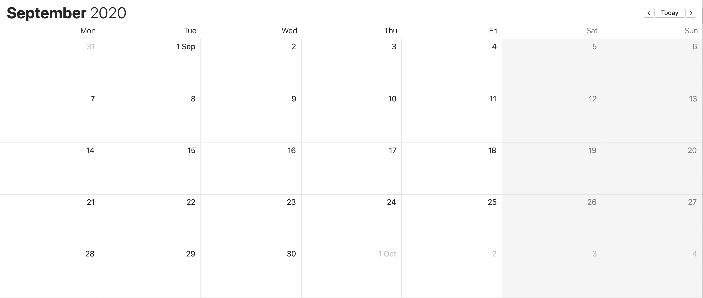

Calendário
28.08 – Oficina Press Release
31.08 – Reunião com consultores – Template planejamento
03.09 – Reunião Fórum – Template planejamento
09.09 – Início da consultoria dos PPGs
11.09 – Live: Impactos Social, Educacional e Econômico
14.09 – Workshop Quesito 1 – (itens 1.1, 1.2 e 1.4)
18.09 – Live: Inovação e transferência de conhecimento (item 3.1)
22.09 – Live: Caminhos da Pesquisa de Excelência
25.09 – Workshop Quesito 3 – (itens 3.1 e 3.2)
30.09 – PPGs indicam Prêmio Curta Ciência
🇧🇷
🇧🇷
🏁
🎥
⚙️
🎥
🎥
⚙️
🥇
09.10 – Oficina Detecção Plágio
16.10 – Workshop Quesito 2 – SIGA indicadores (itens 2.1 a 2.5)
16.10 – Quesito 1 – Envio texto para consultores (1.1, 1.2 e 1.4)
13.10 – Live: preenchimento SUCUPIRA (aberta – a confirmar)
30.10 – Workshop Quesito 3 – (item 3.3)
30.10 – Envio dos materiais do Prêmio Curta Ciência
🔍
⛪️
⚙️
🎥
⚙️

Slide 12
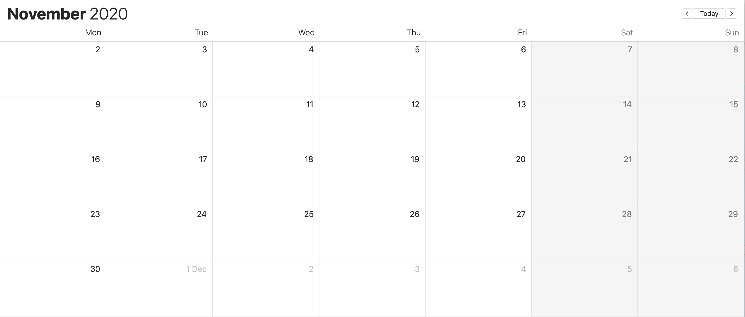
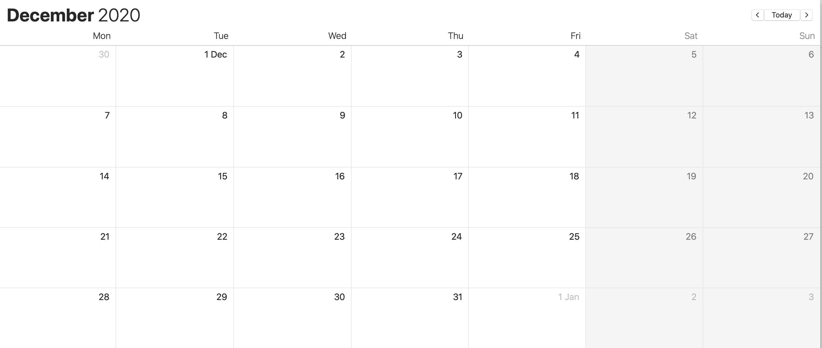
06.11 – Quesito 1 – Devolutiva dos consultores (itens 1.1, 1.2 e 1.4)
13.11 – Quesito 3 – Envio para os consultores (itens 3.1 e 3.2)
23.11 – Reenvio Recoleta para CPGSS
30.11 – Reenvio Recoleta para CAPES
🕯
🎲
🎲
04.12 – Quesito 2 – Envio para os consultores itens 2.1 a 2.5
04.12 – Quesito 3 – Devolutiva dos consultores (itens 3.1 e 3.2)
18.12 – Quesito 1 – Envio do planejamento para consultores (item 1.3)
🥂
RECESSO FINAL DE ANO
🍾

Slide 13
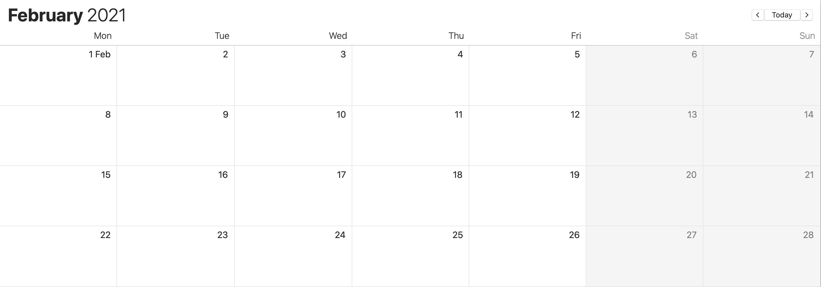
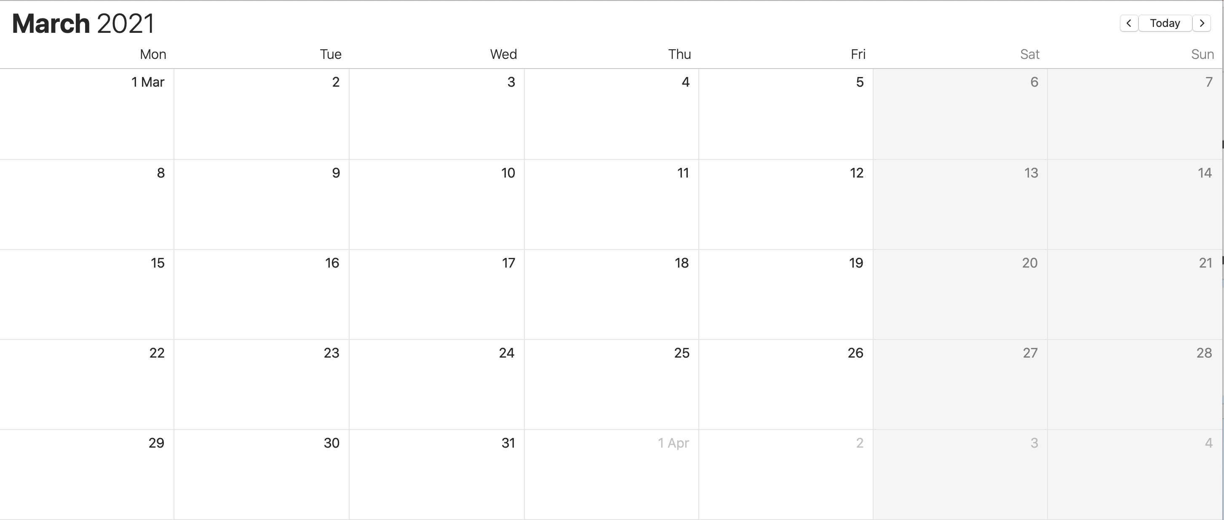
08.02 – Quesito 3 – Envio para consultores (item 3.3)
18.02 – Quesito 1 – Devolutiva consultores (item 1.3)
26.02 – Quesito 2 – Devolutiva dos consultores (item 2.1 a 2.5)
🎭
🎭
🎭
05.03 – Quesito 3 – Devolutiva consultores (item 3.3)
19.03 – Envio Coleta 2020 - CPGSS
31.03 – Envio Coleta 2020 – CAPES
30.04 – Escolha dos destaques de Produção Intelectual
📥
📤

Slide 14
Distribuição dos consultores nos PPGS

Slide 15
COLÉGIO DA VIDA
NOME
PPG 1
PPG 2
PPG 3
Andre Andrian Padial | SISTEMAS COSTEIROS E OCEÂNICOS
Ricardo Jorge Klitzke | CiÊNCIAS DO SOLO | CIÊNCIAS BIOLÓGICAS (ENTOMOLOGIA)
Nelson Rosario | SAÚDE COLETIVA | SAÚDE DA CRIANÇA E DO ADOLESCENTE
Fabiano Montiani | CIÊNCIA ANIMAL
Marcelo Müller dos Santos | BIOINFORMÁTICA
Ricardo Fernandez Perez | CIÊNCIAS (BIOQUÍMICA) | ODONTOLOGIA
Herberto Jose Chong Neto | MEDICINA (CLÍNICA CIRÚRGICA) | MEDICINA INTERNA E CIÊNCIAS DA SAÚDE | TOCOGINECOLOGIA E SAÚDE DA MULHER
Alda Lúcia Gomes Monteiro | ALIMENTAÇÃO E NUTRIÇÃO | AQUICULTURA E DESENVOLVIMENTO SUSTENTÁVEL
Thales Ricardo Cipriani | FARMACOLOGIA | EDUCAÇÃO FÍSICA
Maria Regina Torres Boeger | AGRONOMIA (PRODUÇÃO VEGETAL)
Roberto Andreatini | FISIOLOGIA | PRÁTICA DO CUIDADO EM SAÚDE
Eduardo Ballester | BOTÂNICA
Renata Hanae Nagai | ECOLOGIA E CONSERVAÇÃO | ZOOLOGIA
Louise Larissa May De Mio | MICRO, PARASITO E PATOLOGIA
Volnei Pauletti | BIOTECNOLOGIA
Ricardo Lehtonen R. de Souza | ENFERMAGEM
Sila Mary Rodrigues Ferreira | CIÊNCIAS FARMACÊUTICAS | ENGENHARIA DE ALIMENTOS
Hugo Fraga | ENGENHARIA FLORESTAL
Glaucia Regina Martinez | BIOLOGIA CELULAR E MOLECULAR | GENÉTICA
Américo Fróes Garcez Neto | CIÊNCIAS VETERINÁRIAS | ZOOTECNIA

Slide 16
COLÉGIO DA CIÊNCIAS EXATAS ENGENHARIAS E MULTIDISCIPLINAR
NOME
PPG 1
PPG 2
Neila Tonin Agranionih | FISICA | QUIMICA
Aloísio Leoni Schmid | EDUCAÇÃO EM CIÊNCIAS E EM MATEMÁTICA | ENGENHARIA DE PRODUÇÃO
César de Castro Martins | ENGENHARIA E TECNOLOGIA AMBIENTAL
José Eduardo Pécora Junior | ENGENHARIA DE MANUFATURA | MATEMÁTICA
Mauricio Almeida Noernberg | CIÊNCIAS GEODÉSICAS | GEOLOGIA
José Viriato Coelho Vargas | ENGENHARIA ELÉTRICA | MÉTODOS NUMÉRICOS EM ENGENHARIA
Carlos Alberto Cioce Sampaio | MEIO AMBIENTE URBANO E INDUSTRIAL
Nelson Luís da Costa Dias | ENGENHARIA DE CONSTRUÇÃO CIVIL | ENGENHARIA MECÂNICA
Gislene Pereira | DESENVOLVIMENTO TERRITORIAL SUSTENTÁVEL | MEIO AMBIENTE E DESENVOLVIMENTO
Luciene Delazari | ENGENHARIA DE RECURSOS HÍDRICOS E AMBIENTAL | ENGENHARIA AMBIENTAL
Claudio Dariva | ENGENHARIA E CIÊNCIA DOS MATERIAIS | ENGENHARIA QUÍMICA
Cristovão Vicente Scapulatempo Fernandes | ENGENHARIA DE BIOPROCESSOS E BIOTECNOLOGIA
Fernando Antonio Prado Gimenez | GESTÃO DA INFORMAÇÃO | EDUCAÇÃO
Valdir Frigo Denardin | POLÍTICAS PÚBLICAS
Edson A. Mitishita | INFORMÁTICA

Slide 17
COLÉGIO DAS HUMANIDADES
NOME
PPG 1
PPG 2
PPG 3
Edilene Coffaci de Lima | CIENCIA POLITICA | LETRAS
Thiago Henrique Moreira Goes | CONTABILIDADE | DESENVOLVIMENTO ECONÔMICO
Sonia Maria Chaves Haracemiv | TURISMO | PLANEJAMENTO URBANO
Ângelo Ricardo de Souza | GEOGRAFIA | HISTÓRIA
Eduardo Angeli | GESTÃO DE ORGANIZAÇÕES, LIDERANÇA E DECISÃO | ECONOMIA
Melise de Lima Pereira. | ADMINISTRAÇÃO | COMUNICAÇÃO
Marion Brepohl de Magalhães | DIREITO | SOCIOLOGIA
Maurício Fagundes | ANTROPOLOGIA E ARQUEOLOGIA | FILOSOFIA PROFISSIONAL | FILOSOFIA
Valquiria Michela John | DESIGN | MÚSICA
Vinicius Berlendis de Figueiredo | EDUCAÇÃO: TEORIA E PRÁTICA DE ENSINO | PSICOLOGIA

